Slide 1





Chào mừng các em
đến với tiết Toán

Slide 2


















Khởi động
Notes:
Bài giảng được thiết kế bởi: Phạm Duyên

Slide 3


Slide 4
Bài 22: Luyện tập chung
Notes:
Bài giảng được thiết kế bởi: Phạm Duyên

Slide 5


Tiết 2

Slide 6

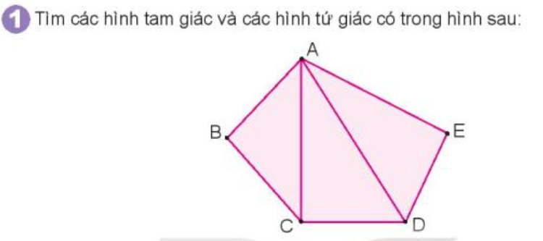
- Các hình tam giác là: ABC, ACD, ADE
- Các hình tứ giác là: ABCD, ACDE

Slide 7
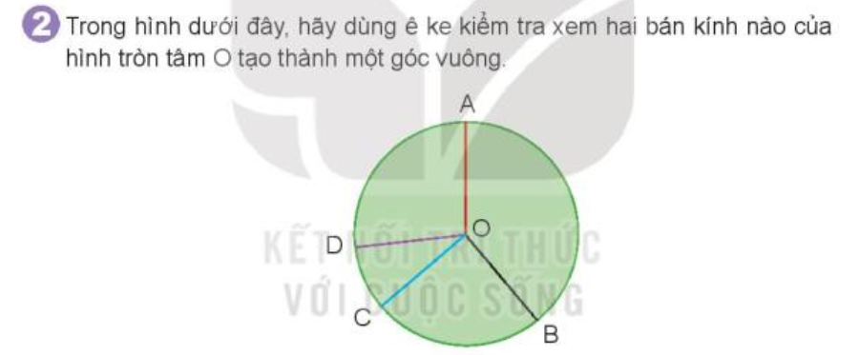
Hai bán kính OB và OC của hình tròn tâm O tạo thành một góc vuông.

Slide 8
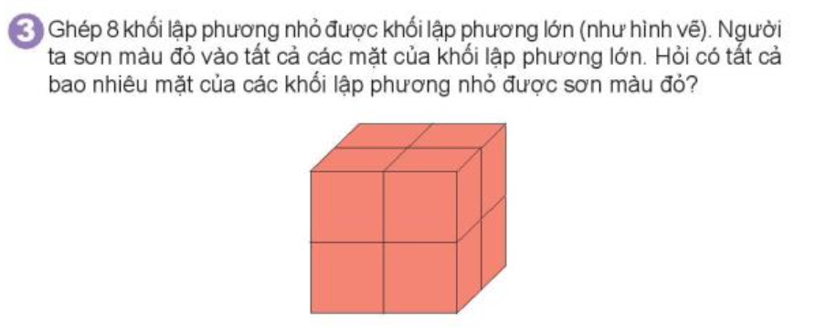
Bài giải
Mỗi hình lập phương được tô 3 mặt.
Số mặt của khối lập phương được sơn màu đỏ là:
8 x 3 = 24 (mặt)
Đáp số: 24 mặt

Slide 9

Chúc các thầy cô mạnh khoẻ
Chúc các con chăm ngoan

